Slide 1
如何学习尔雅通识课

Slide 2
在尔雅能学到哪些课程

Slide 3
综合素养
通用能力
创新创业
成长基础
公共必修
Notes:
尔雅力求让每一位同学都能找到自己喜欢的内容，给大家带去全面完整的知识内容体系。尔雅课程每年更新，目前共有课程243门，分为五个大类。
接下来我们看看本学期我们学校给各位同学提供的课程选择有哪些。

Slide 4
问题要点
1.宁德职校在线学习登录网址是什么？
2.登录账号信息？学期起止时间？
3.手机端学习需要下载什么app？

Slide 5
学习流程
登录
平台
查看考核比例
完成考核项目
取得
成绩

Slide 6
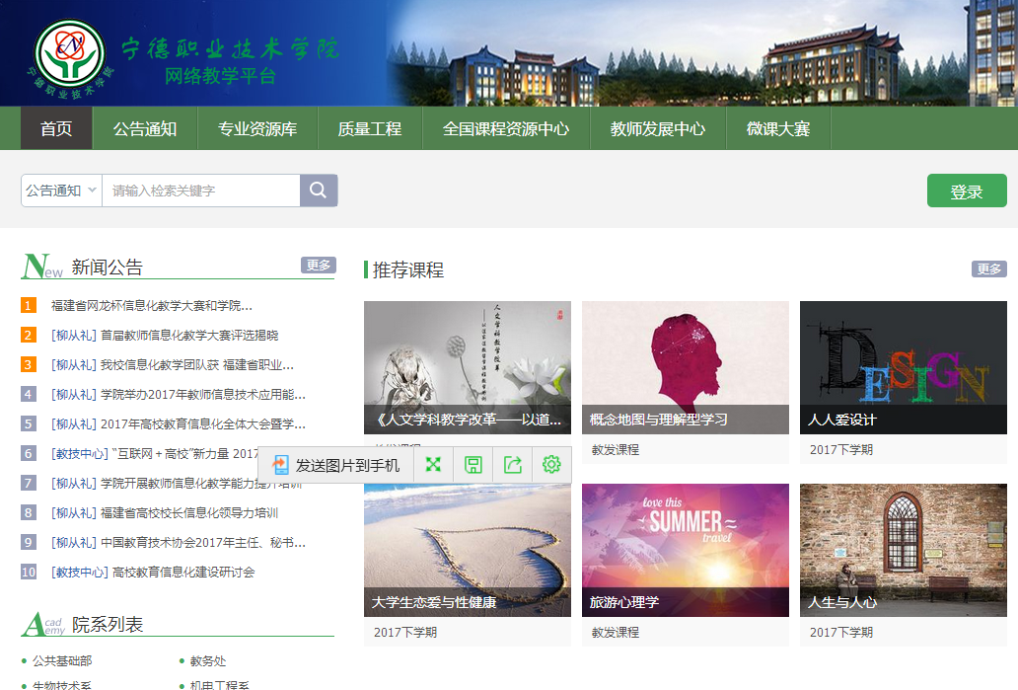
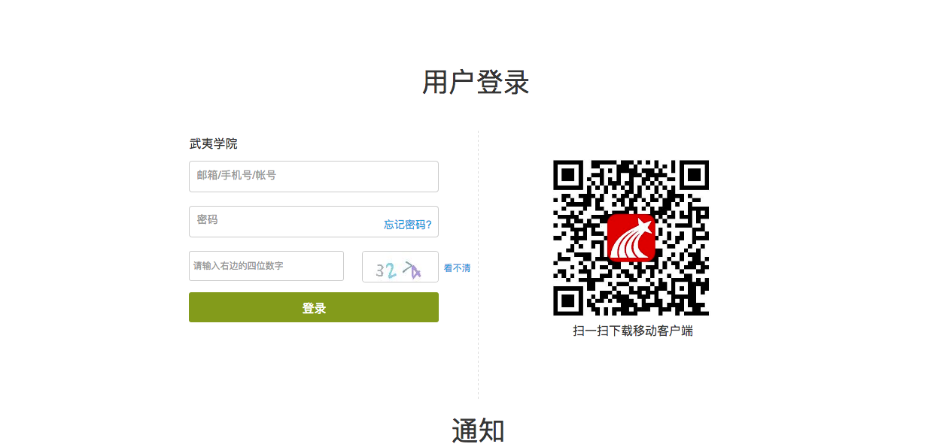
登陆平台学习
A 在线网址：ndgzy.fanya.chaoxing.com
B 电脑端学习登陆：个人学号，初始密码123456，若登陆过可直接使用以前密码即可。

Slide 7
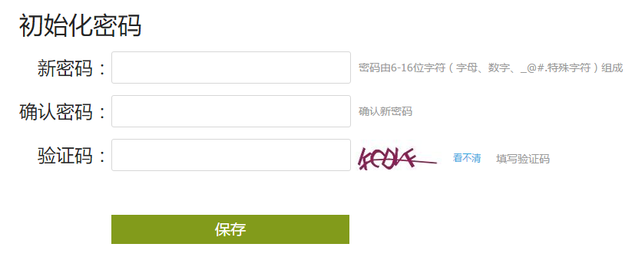
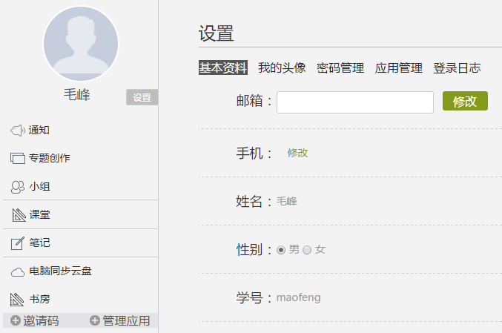
第一次登录需要修改密码，请按照系统提示进行设置。
一定要保管好自己的密码，以免出现问题，影响到自己的成绩。
登录后点击头像旁边的设置，绑定邮箱和手机号码，方便及时收到课程相关通知和找回密码。
Notes:
这张可以不要，内容放到上一张 登录去讲

Slide 8
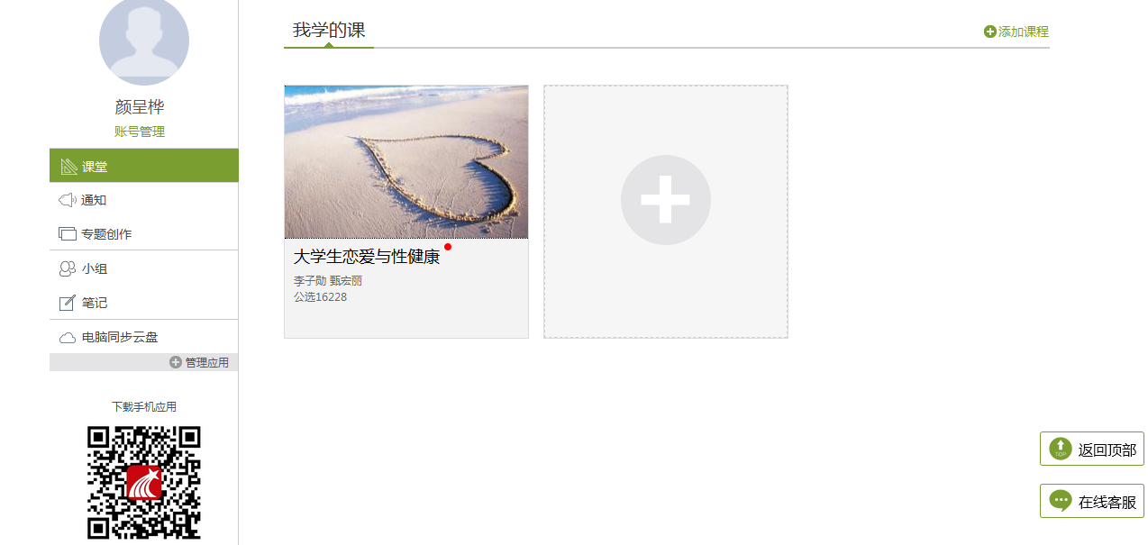
学习课程／考核比例
视频：40%
测验：30%
考试：30%
学期时间：3月07日-5月18日
考试时间: 3月07日-5月16日
（任务点完成100%才可参加考试）
点击课程图片
非常重要！！

Slide 9
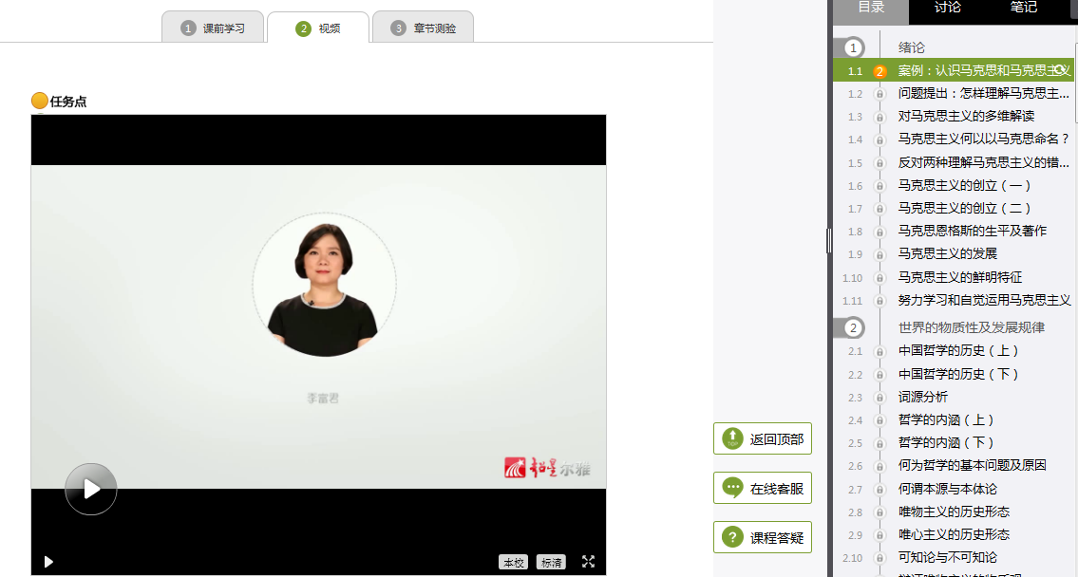
观看在线课程
必须完成当前知识点，才能解锁下一个知识点
视频播放进度记忆，防止快进
视频顺序锁定，防止跳集观看
当前活动窗口探测，防止观看时从事其他活动
详细记录学习数据，管理学习行为
闯关式学习

Slide 10
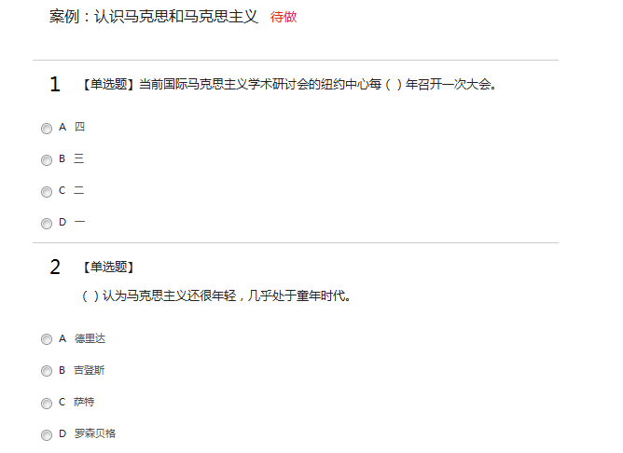
完成章节做测验
注意
章节测验一旦提交就无法更改，请提交前一定要确认试题是否是全部完成
1
保存章节测验只是保存当前完成的选项，不是提交作业，如果只保存不提交的话，是没有作业成绩的
2
作业提交不成功的话，建议先换谷歌浏览器和网络环境好的地方尝试提交
3

Slide 11
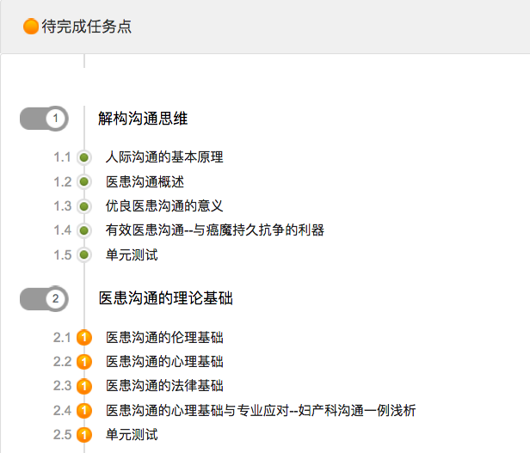
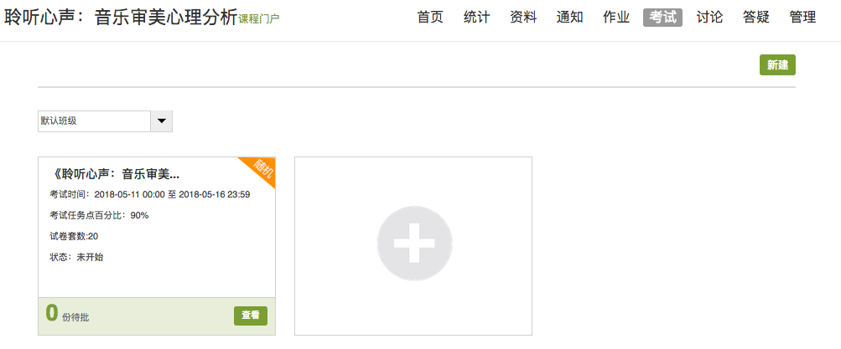
A 完成任务点会变绿色
B 参加考试

Slide 12
1）视频无法播放
解决办法：安装或更新flash播放插件、刷新页面、清空缓存、切换线路。
2）作业界面显示不全
解决办法：刷新页面、清空缓存、更换浏览器（谷歌Chrome 火狐）。
3）视频无法播放下一集
解决办法：确认当前章节视频和测验是否已全部完成，点击章节名称后的刷新按钮复核。
平台使用问题

Slide 13
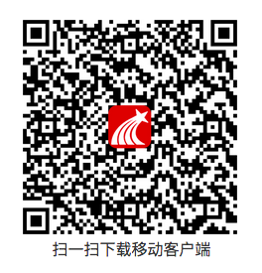
超星学习通

Slide 14
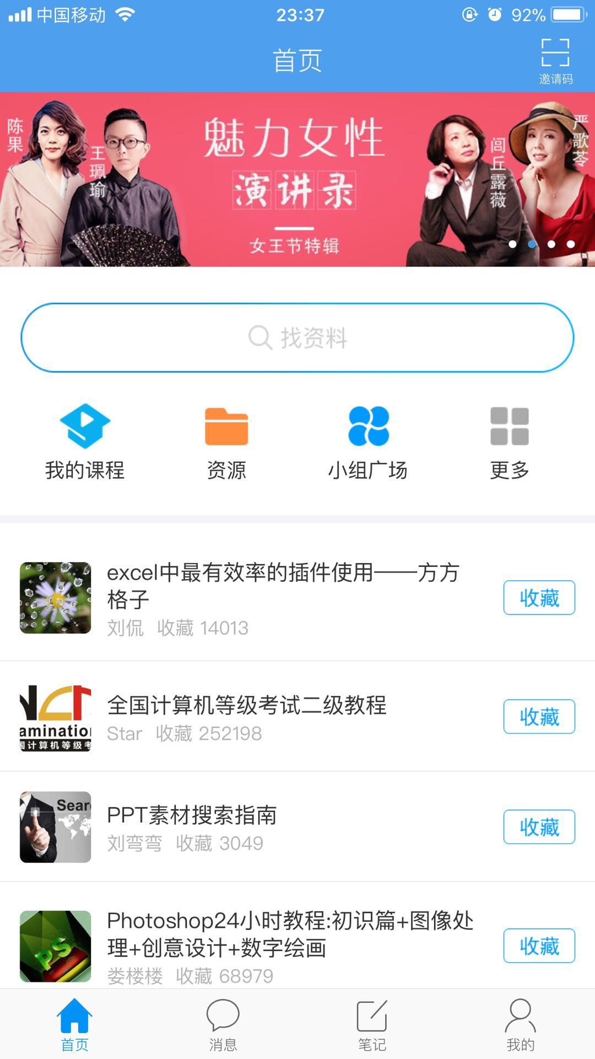
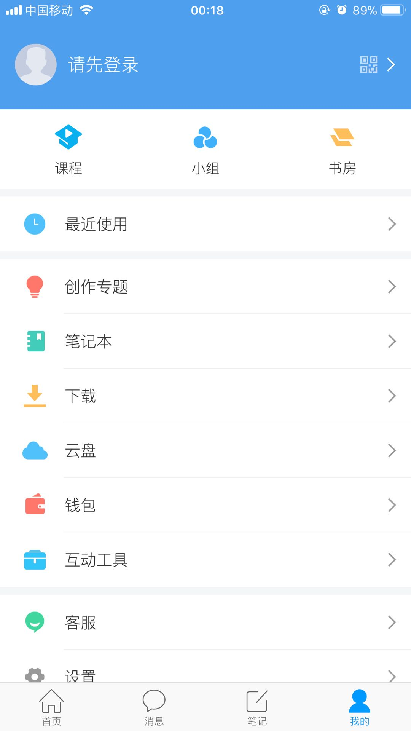

Slide 15
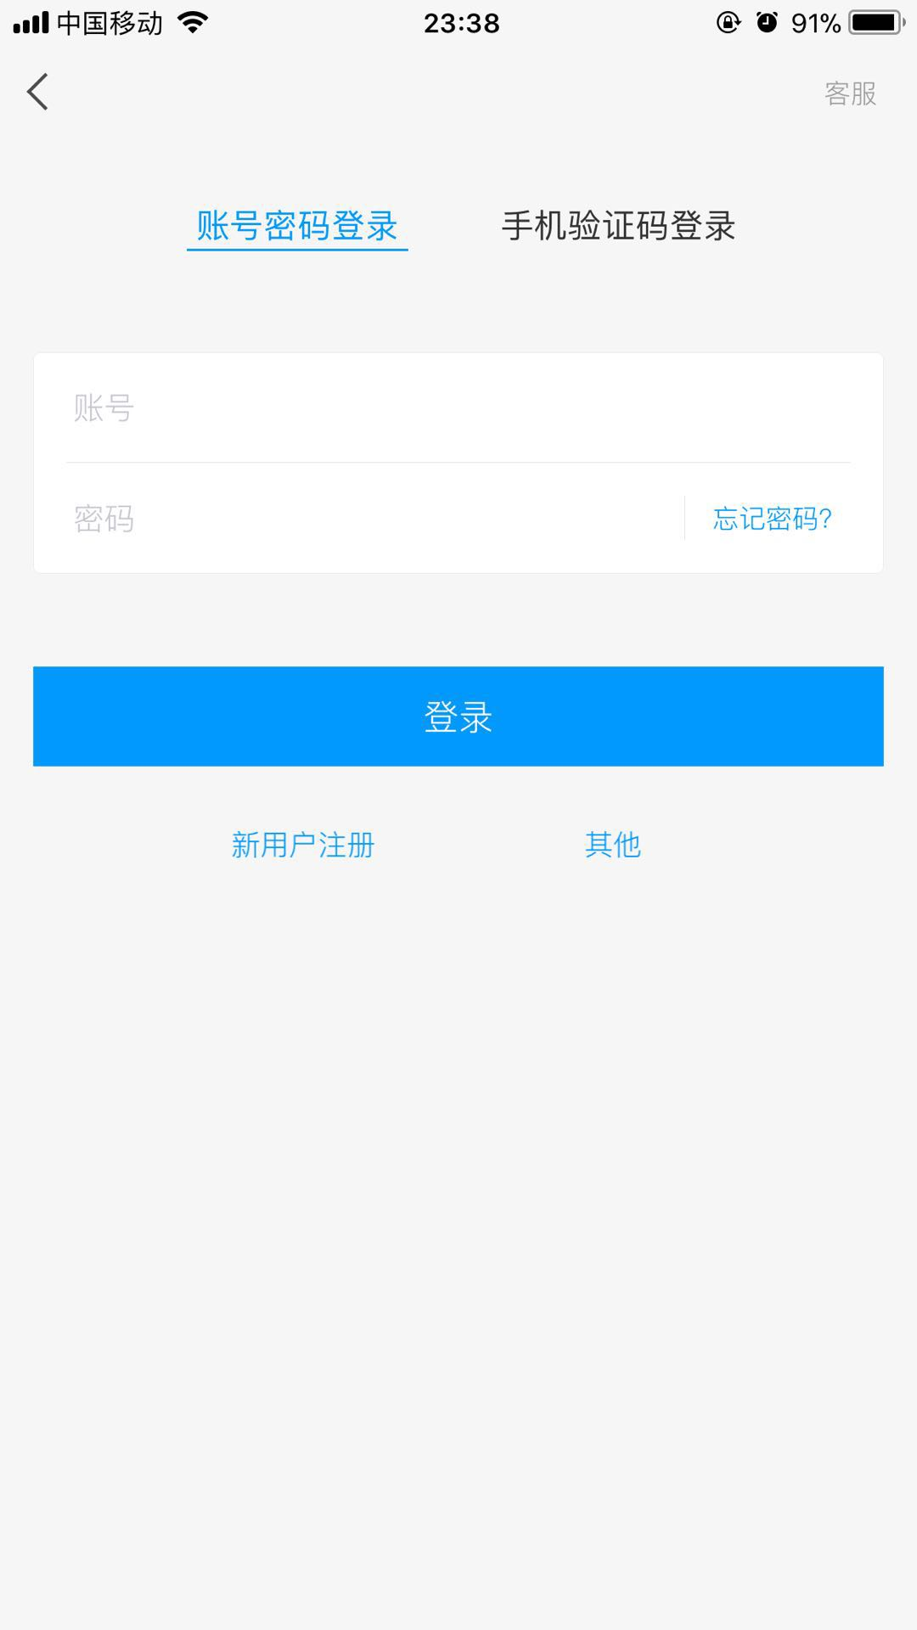
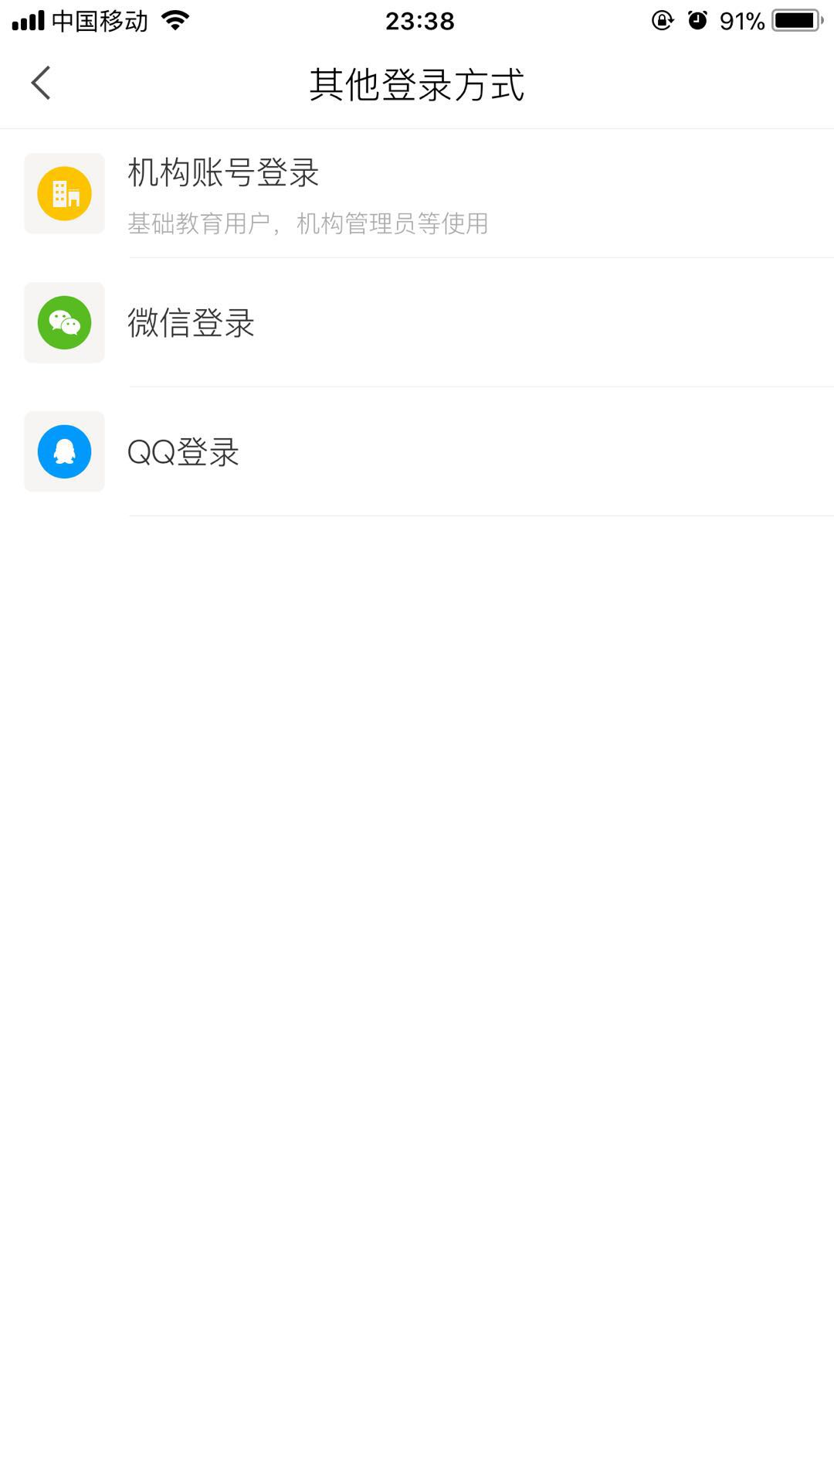

Slide 16
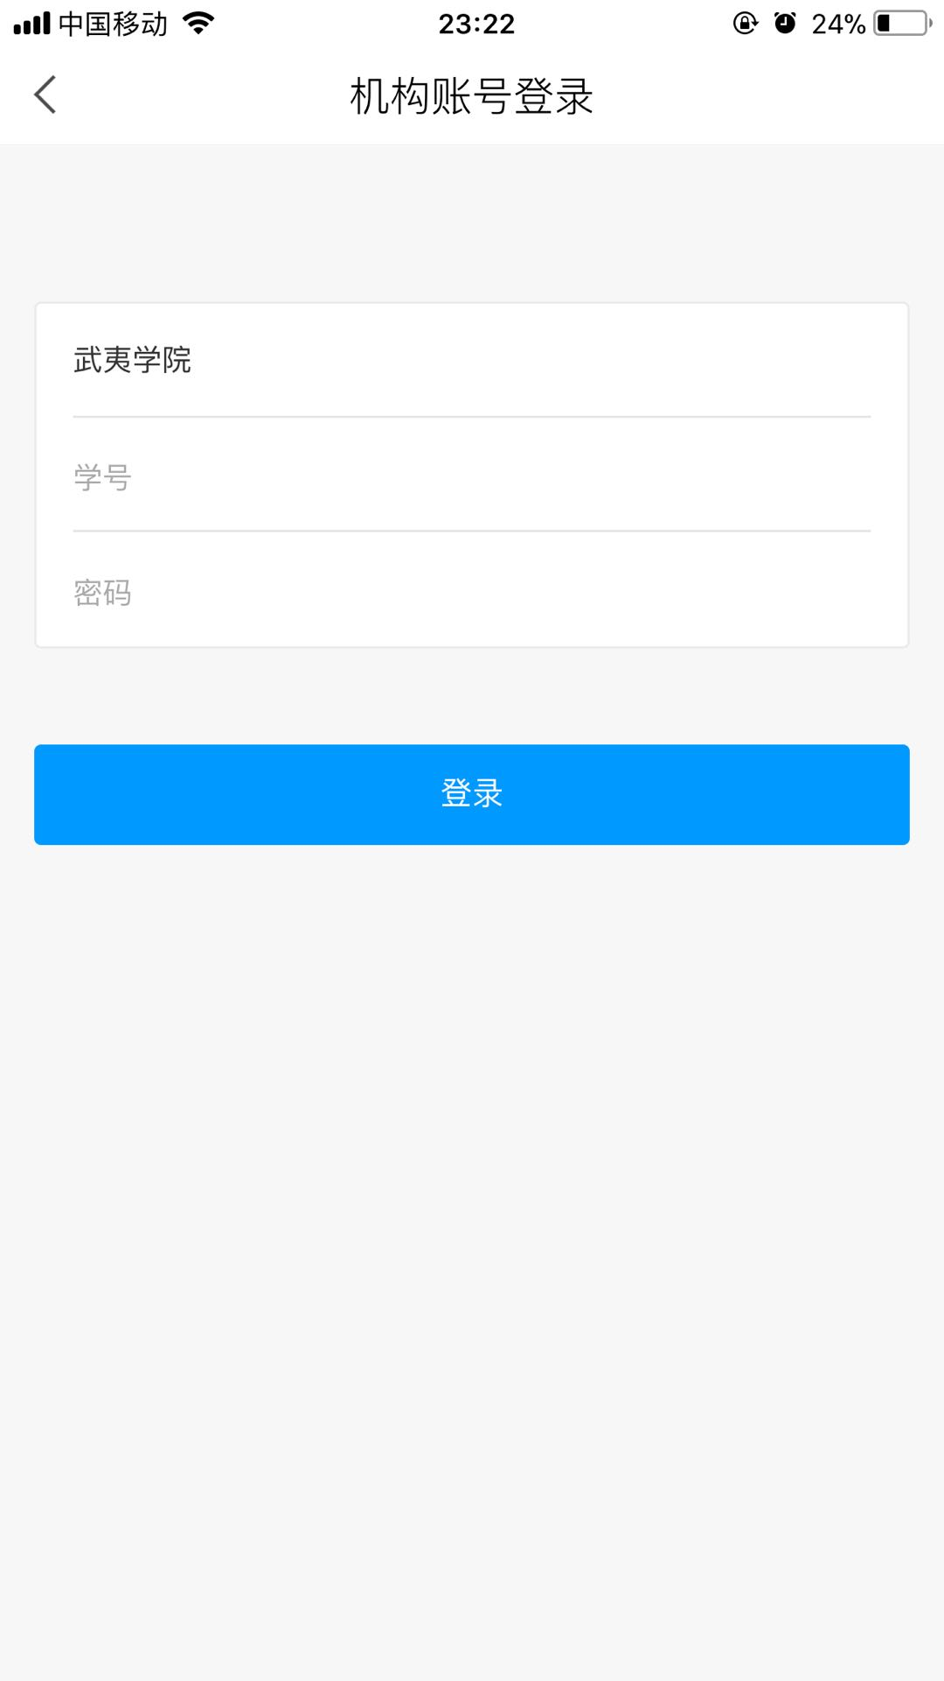
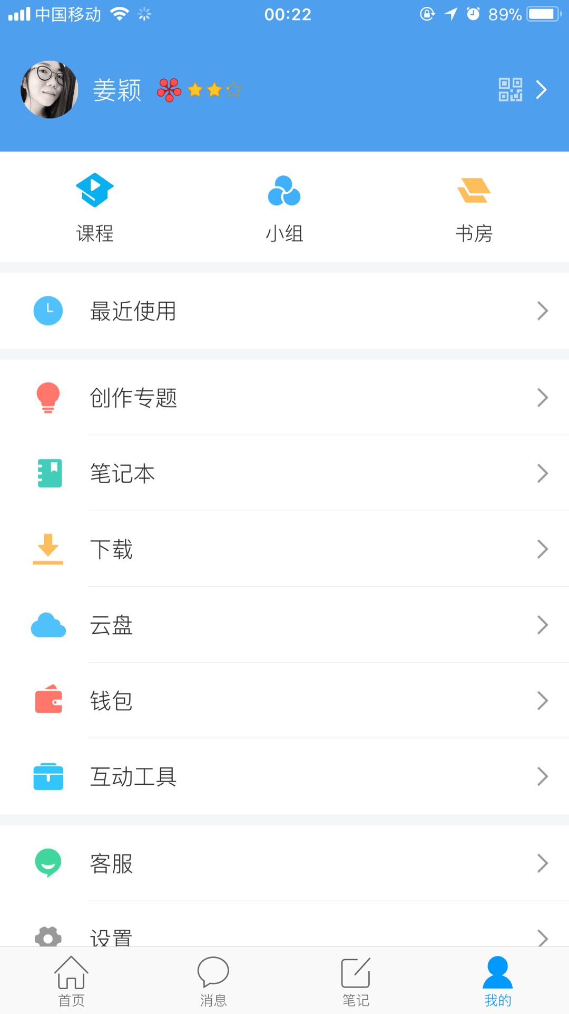

Slide 17
1.宁德职业技术学院在线学习登录网址是什么？
2.登录账号信息？学期起止时间？
3.手机端学习需要下载什么app？

Slide 18
1.宁德职业技术学院在线学习登录网址是什么？
ndgzy.fanya.chaoxing.com
2.登录账号信息？学期起止时间？
个人学号，3月07日-5月18日
3.手机端学习需要下载什么app？
超星学习通，同样是个人学号

Slide 19
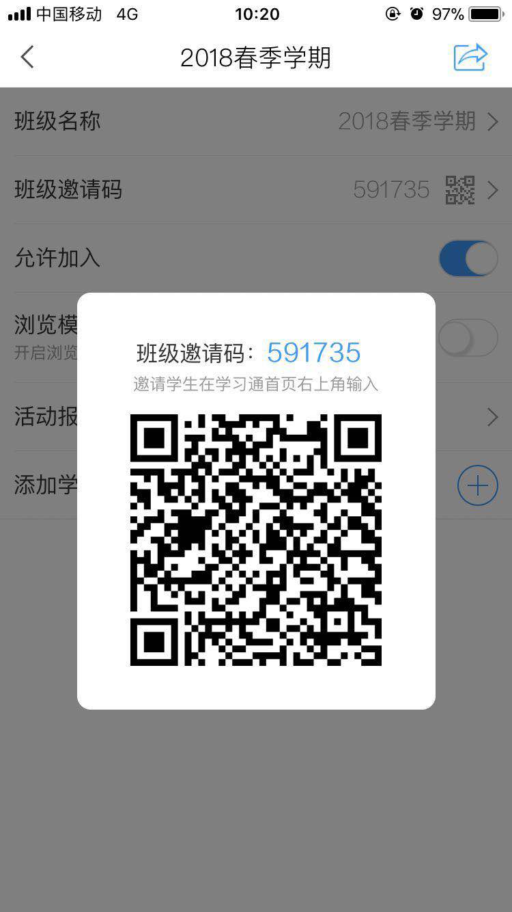
邀请码:591735

